Slide 1
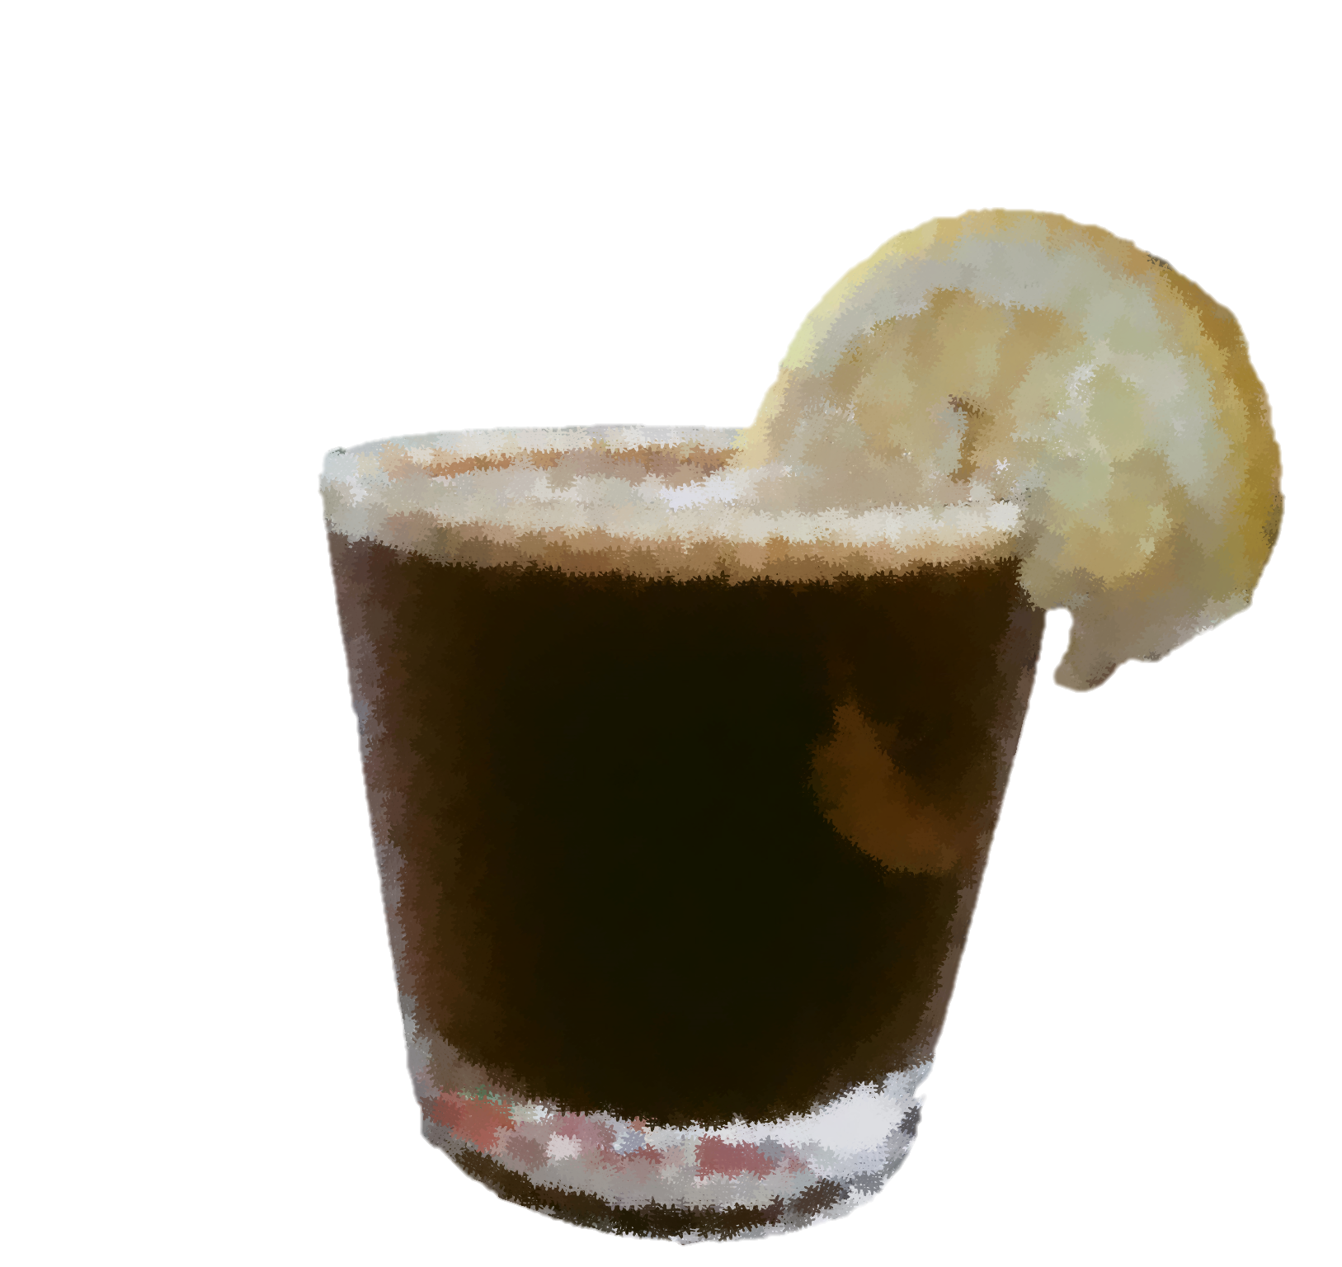
吉佳咖啡 Coffee Roasters
網頁程式設計期末報告
第十八組
107590035 資工二 許哲維
107590036 資工二 藍裕翔
107590047 資工二 陳冠臻
107590052 資工二 曾華健

Slide 2
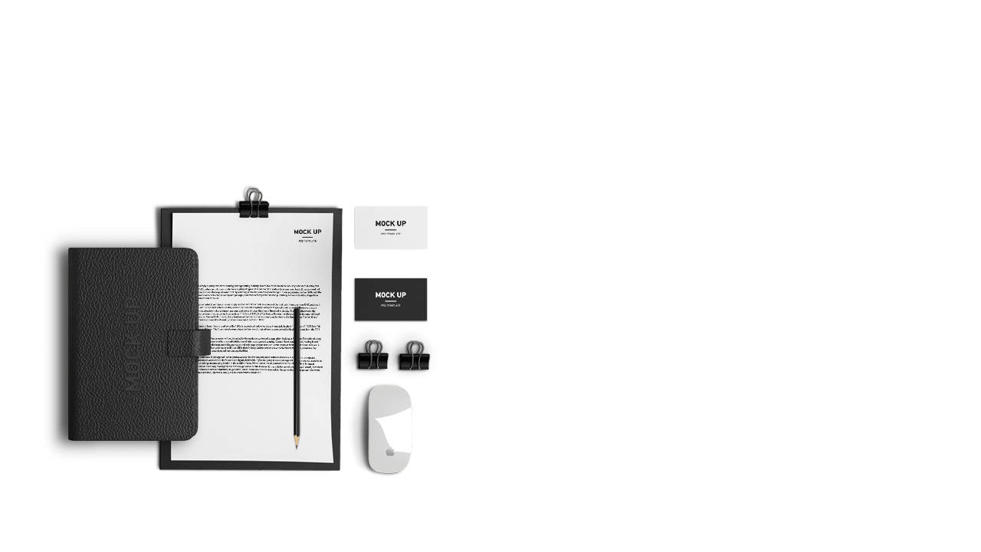
目 錄
Contents
1.
專案介紹
2.
專案說明
3.
設計概念

Slide 3

專案介紹
Part
01
- 專案背景
- 遇到的困難與需求
- 如何解決與改善
- 目標對象
- 使用情形

Slide 4
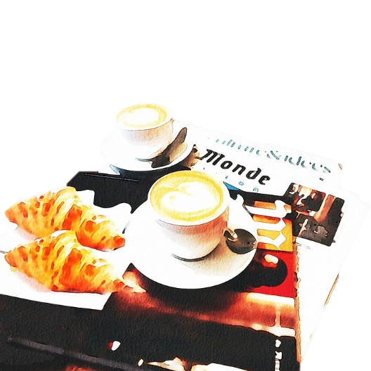
題目發想
因為…
吉佳咖啡是一家訴求「簡單」與「新鮮」的咖啡館，從中享受咖啡的層次與溫度。
所以…
T H I N K
好的東西也要有好的包裝，因此我們為了把它推廣出去所以選擇做吉佳咖啡。

Slide 5
遇到的困難與需求
技術問題
版本問題
對於程式語言理解較為不熟
彼此程式碼的撰寫習慣不同，在整合上會出現問題

Slide 6
如何解決與改善
技術問題
版本問題
透過網路搜尋、同儕詢問等等
先把程式碼的基礎完成，再去做細部調整

Slide 7
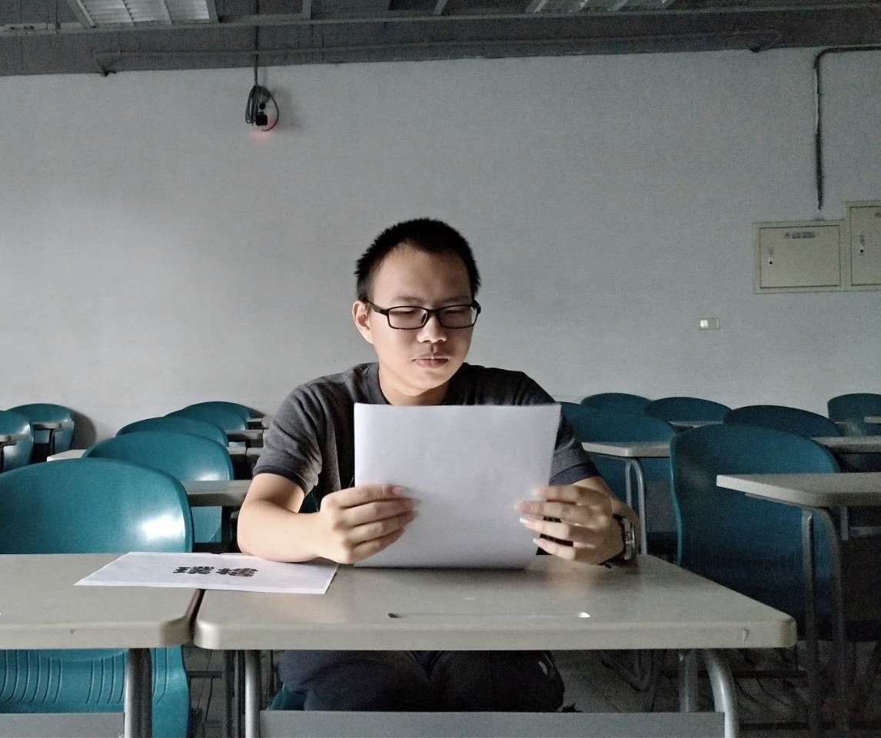
目標對象
想在安靜地方做事的人
姓名：陳冠至
年齡：20歲
性別：生理男
興趣：打程式、打手機遊戲
住址：台灣台中市
人物特質：喜歡在安靜、無人打擾的環境下做事
使用頻率
消費頻率

Slide 8

目標對象
熱戀中的情侶
姓名：朱小乖
年齡：19歲
性別：生理女
興趣：聊天
住址：台灣台北市
人物特質：喜歡與人相處
使用頻率
消費頻率

Slide 9
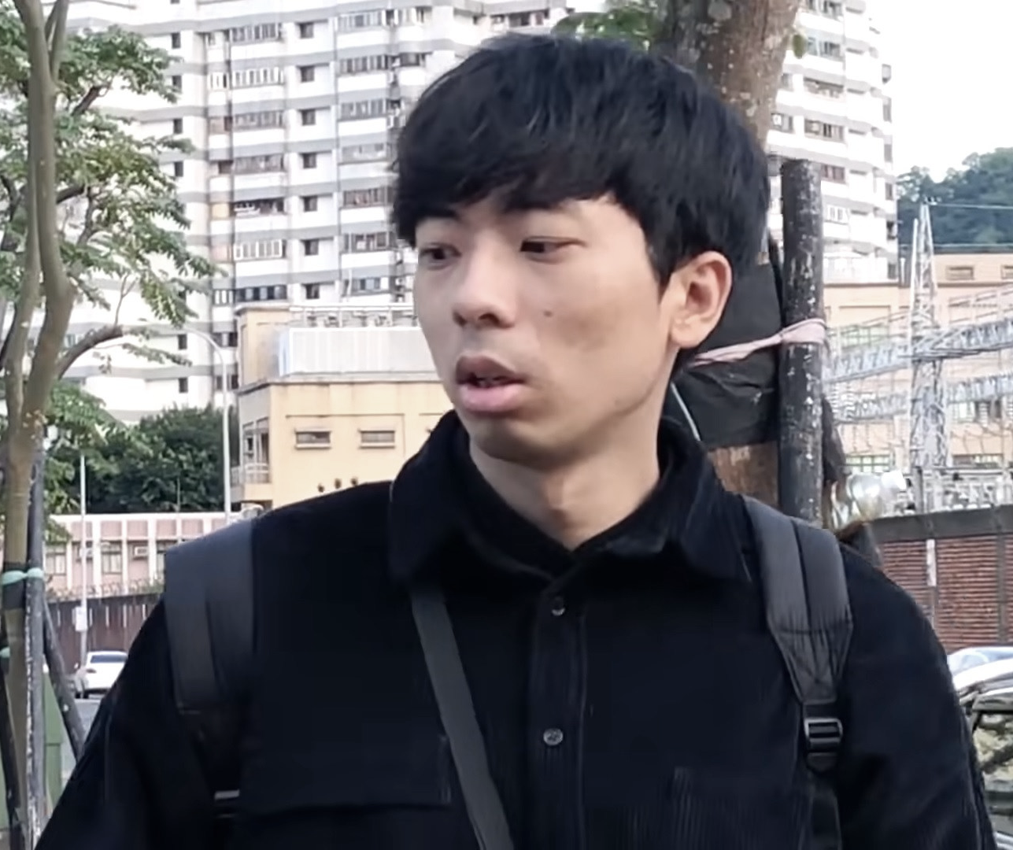
目標對象
辛苦的上班族
姓名：陳樂咖
年齡：30歲
性別：生理男
興趣：攝影、羅馬競技、看劇
住址：台灣新北市
人物特質：白天工作、晚上讀書、假日批判
使用頻率
消費頻率

Slide 10
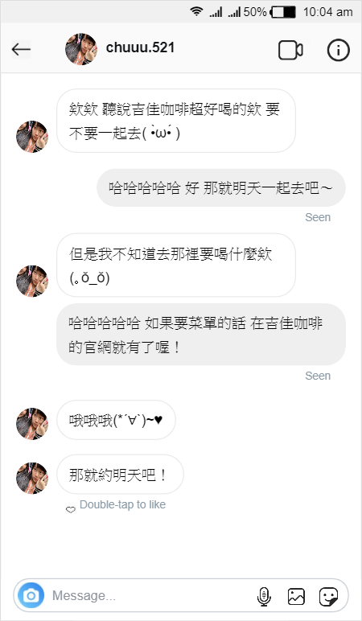
使用情形
※本圖其內容與帳號皆為模擬!!!

Slide 11
專案說明
Part
02
- 網站架構
- 框架圖

Slide 12
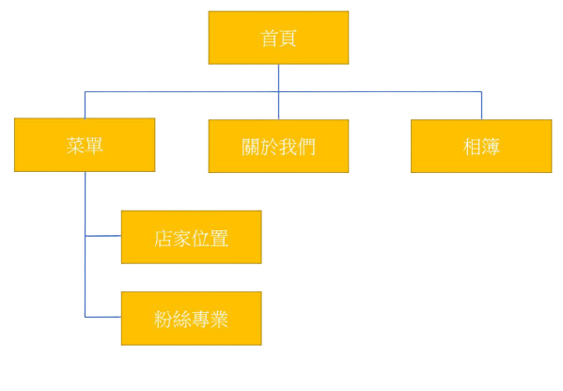
網站架構

Slide 13
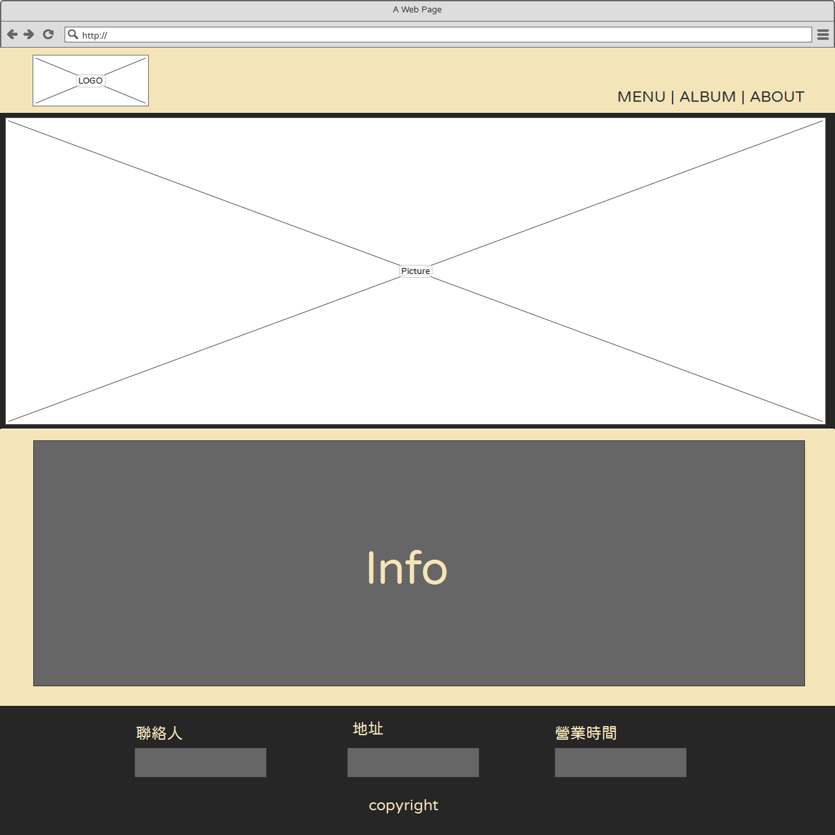
框架圖
Logo
功能表單
圖片
頁面資訊
資訊列
版權宣告

Slide 14
設計概念
Part
03
- 創作發想描述
- 設計元素
- 未來規劃

Slide 15
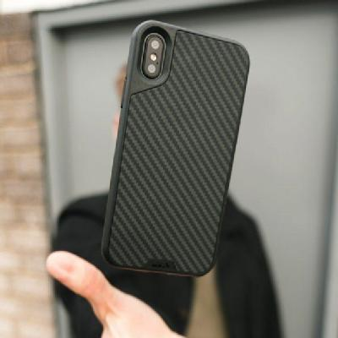
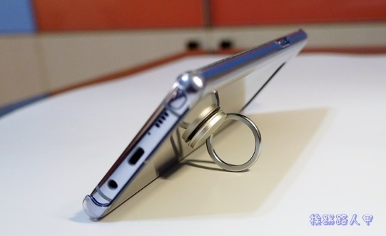
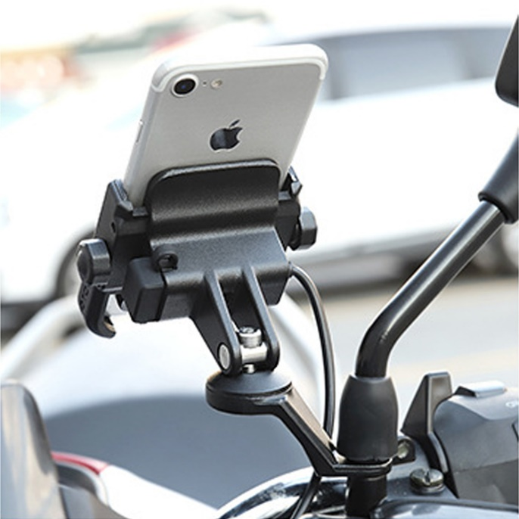
設計理念
創作發想描述：
在咖啡館休息時，會讓人有溫馨、舒適的感覺，所以我們顏色選擇使用暖色系，呼應咖啡館所帶給我們的感受，而網頁排版採簡約風，讓人不會眼花撩亂！
#F4E5B9
#262626
#D1C7AE

Slide 16
設計理念
使用技術
字型
HTML、CSS、JS、 GitHub、SourceTree
吉佳咖啡
jf open 粉圓1.0

Slide 17
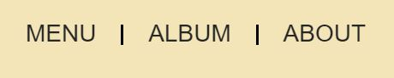
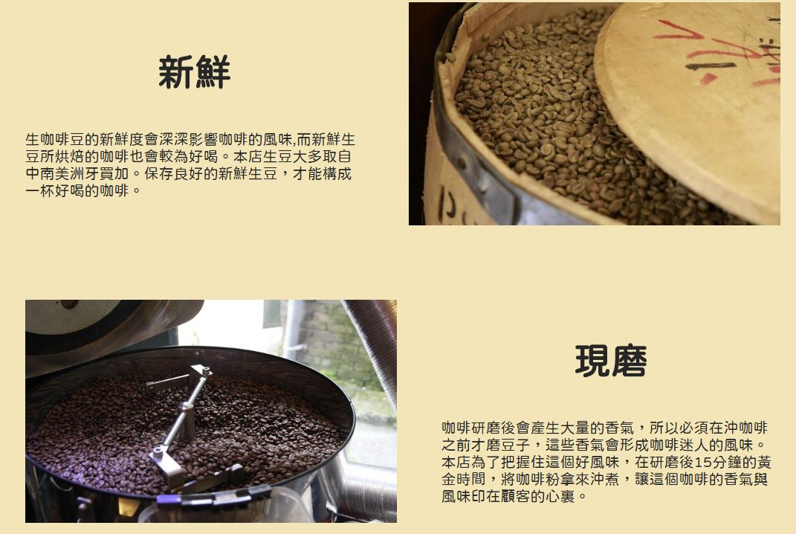
未來規劃
系統狀態能見度
目前滑鼠滑上去以及在進入那個頁面時沒有任何視覺效果，所以之後會新增陰影，提醒使用者目前在這個頁面。
使用者的操控自由
增加一個夜間模式，方便晚上時觀看。

Slide 18
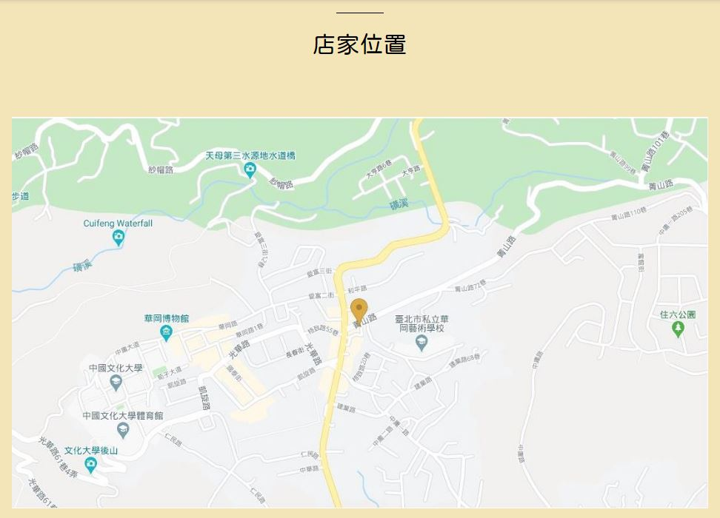

未來規劃
預防錯誤
目前我們的連結會直接跳轉頁面，應該可以出現一個提醒訊息，提醒使用者是否要離開目前該頁面。
彈性與使用效率
因為我們的首頁較長，使用者若想要快速回到最頂端會不方便，所以加一個能會到最上面的按鈕，方便使用者會到首頁最頂端。

Slide 19
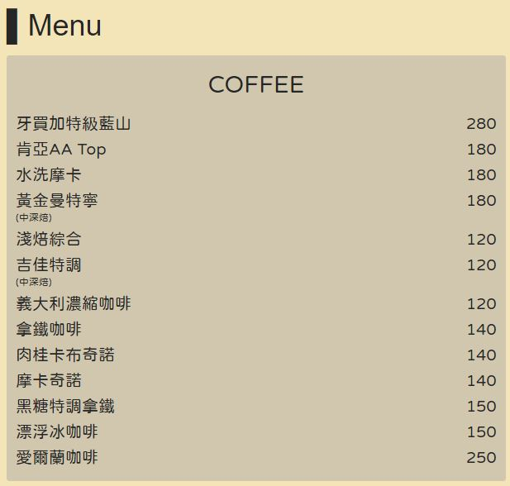
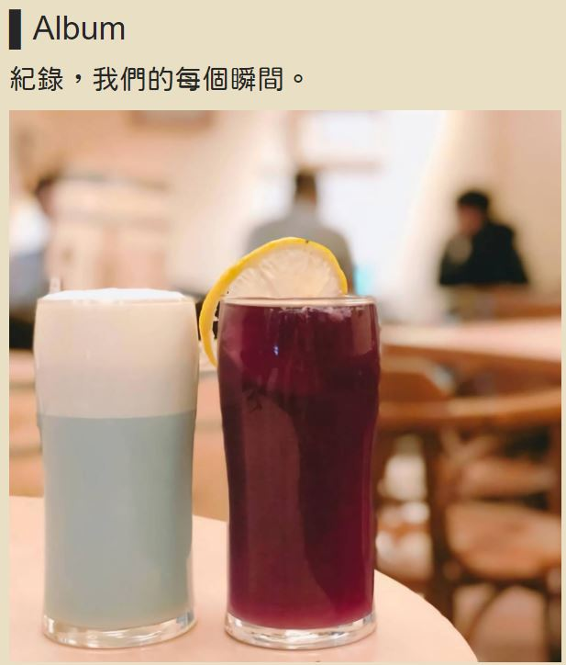
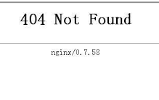
未來規劃
美觀與簡化設計
目前使用者選擇菜單頁面時會看到整個菜單，也許可以先把菜單捲起來，放一些熱門商品的相片，當使用者想看完整菜單時再配合一個按鈕讓菜單完全展開，簡化頁面。
協助使用者辨識、 偵錯並從錯誤中恢復
若我們要跳轉的頁面消失時，可以出現一個按鈕返回相簿。

Slide 20
THANK YOU
報告結束，謝謝大家

